Slide 1
Autotekst for transkribering av intervjuer
En guide for bruk av studenter ved ISS
Runar Forsetløkke

Slide 2
Autotekst.uio.no
Autotekst er en transkriberingsløsning driftet av UiO
Sikker for grønne/gule/rød data
Krever innlogging med Feide og tilgjengelig for UiO-studenter
Fungerer sammen med de anbefalte løsningene for lagring av data ved ISS:
Educloud for gule og røde data
Skyløsning (for eksempel OneDrive) for grønne data
Autotekst er ikke 100% treffsikker, og noe korrektur må påregnes

Slide 3
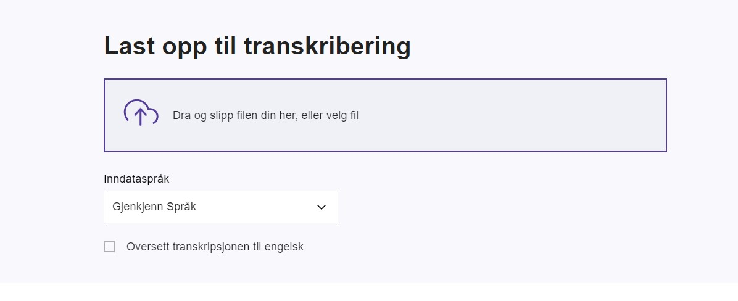
Slik bruker du Autotekst sammen med Educloud
Krever at du har tilgang til Instituttets Educloud-prosjekt
Se egen veiledning for dette
Logg inn på Educloud
I nettleser i Educloud logger du inn på autotekst.uio.no med ditt feide brukernavn og passord
https://autotekst.uio.no/
Last opp intervju eller lydfil for transkribering i Autotekst, velg ønsket språkinnstilling og trykk «send til teksting»

Slide 4
Når filen er ferdig transkribert, laster du den ned til din prosjektmappe i Educloud

Slide 5
Vi anbefaler å laste ned filene i .vtt-format. Da får du timestamps på innholdet
Maskinen vil ikke automatisk kjenne igjen .vtt-format for å åpne filene.
For å fikse dette:
høyreklikk på .vtt-filen
trykk Rename
Endre fra .vtt til .txt – nå kan filen åpnes av standard tekstprogram som for eksempel word.
Du kan bruke F4 transcript for å foredle det transkriberte intervjuet, for eksempel markere hvem som snakker

Slide 6
Slik bruker du Autotekst sammen med hjemmeområde eller skyløsning (for eksempel OneDrive)
Vi anbefaler å bruke Autotekst med Onedrive for enkel tilgang fra privat laptop
Logg på UiO Onedrive på din laptop, se veiledning for å ta det i bruk her
Vær obs på at du må logge ut av din private Onedrive, hvis du bruker dette
Logg på Autotekst i ønsket nettleser med ditt feide brukernavn og passord
https://autotekst.uio.no/
Last opp intervju eller lydfil for transkribering i Autotekst, velg ønsket språkinnstilling og trykk «send til teksting»

Slide 7
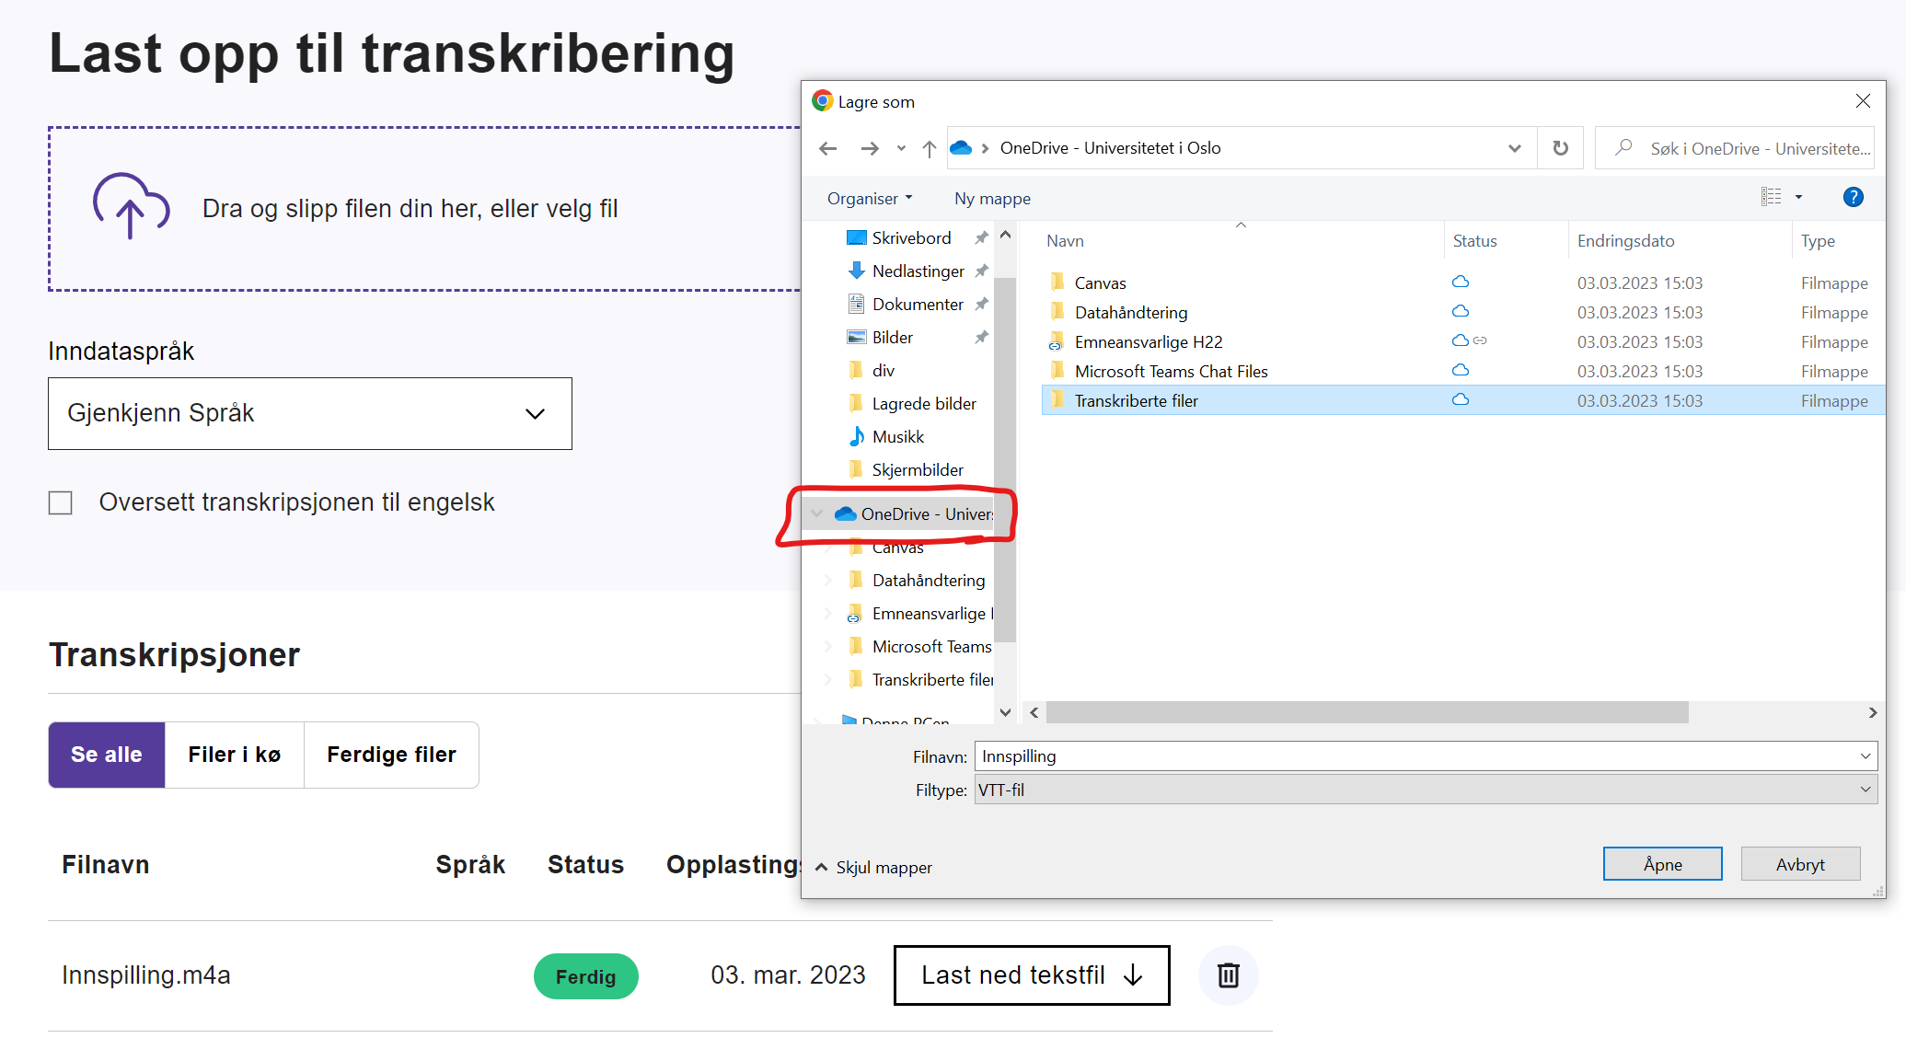
Når filen er ferdig transkribert, må du laste den ned til Onedrive-mappen:
Gå inn i Innstillinger i nettleseren, velg Downloads og huk av for «Spør før nedlasting hvor hver fil skal lagres», eksmpel fra Chrome
Når transkriberingen er klar i autotekst, trykker du last ned
Nå får du valget hvor du lagre filen og velger ønsket mappe under OneDrive

Slide 8
Vi anbefaler å laste ned filene i .vtt-format. Da får du timestamps på innholdet
Maskinen vil ikke automatisk kjenne igjen .vtt-format for å åpne filene.
For å fikse dette:
høyreklikk på .vtt-filen
trykk Rename
Endre fra .vtt til .txt – nå kan filen åpnes av standard tekstprogram som for eksempel word.
Du kan bruke F4 transcript for å foredle det transkriberte intervjuet, for eksempel markere hvem som snakker

Slide 9
Lykke til med bruk av Autotekst!
Ved spørsmål, ta kontakt
Runar Forsetløkken
Epost: datahandtering@iss.uio.no
Rom: Harriet Holters hus 240

